Slide 1
Forint
a Kezdetektől máig

Slide 2
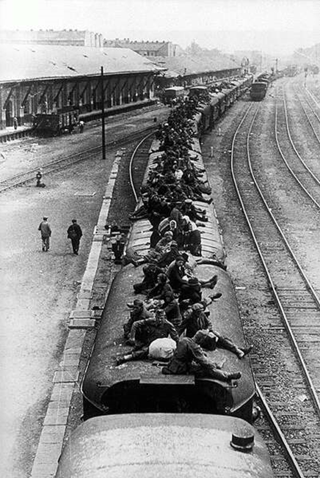
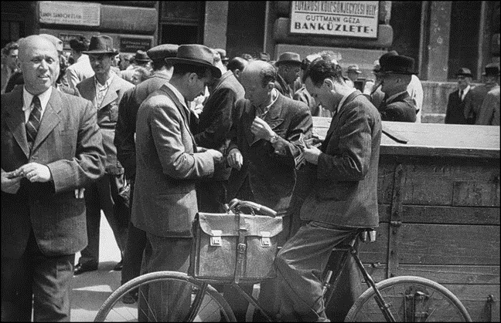
Előzmények
II. világháborúban egész Magyarország „lerombolódott”
Feladatai az országnak:
lakosság ellátása
szovjet hadsereg ellátása
jóvátétel fizetése
KOMOLY PROBLÉMA
„batyuzók”
Áru- és élelmiszer hiány
„feketézők”

Slide 3
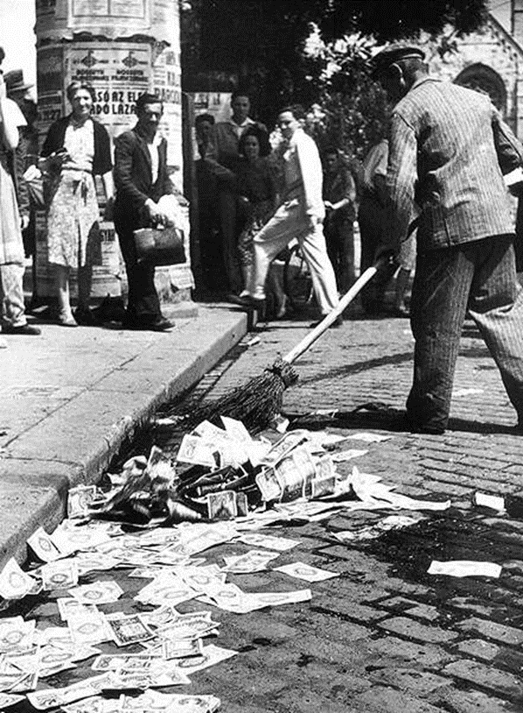
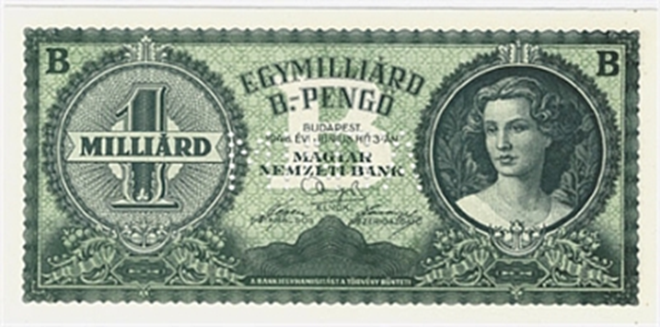
Hiperinfláció
az államnak nem volt bevétele
hitelt nem tudott felvenni
egyre nagyobb pénzkibocsátás
csökken a bizalom a pénz iránt

Slide 4
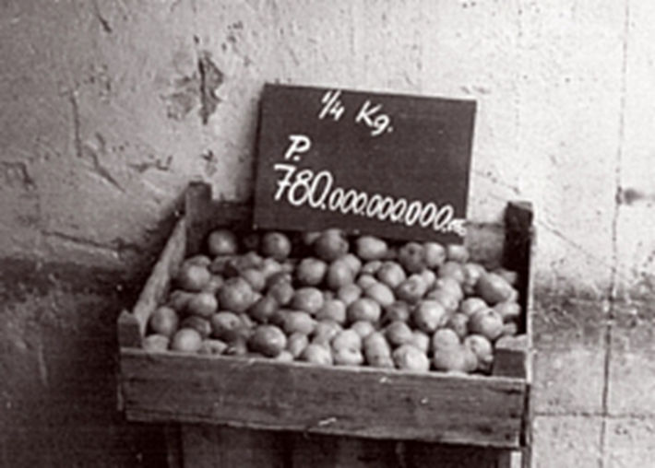
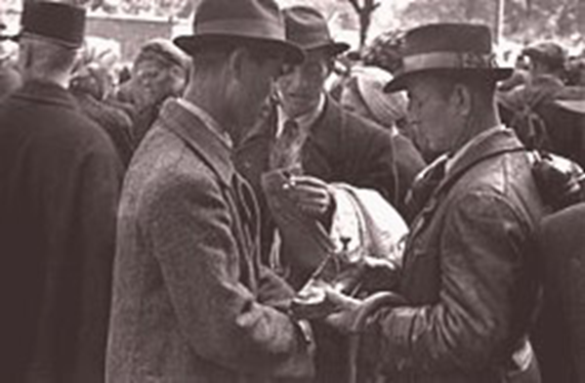
VÁROSIAK
PARASZTOK
ruha
élelmiszer
iparcikkek
műalkotások
nemesfémek
1 mázsa szén = 30 kg krumpli
1 mázsa szén = 1,5 kg hús

Slide 5
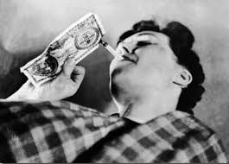
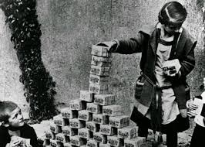
A forint bevezetése
1946. augusztus 1.
A forint váltópénze a fillér
1999-ben kivonják a forgalomból
Amire a pengőt lehetett használni:

Slide 6
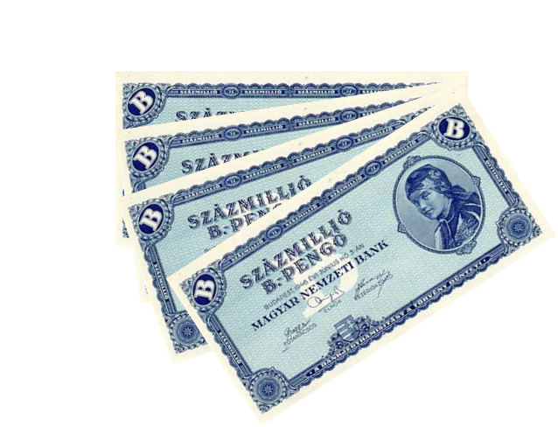
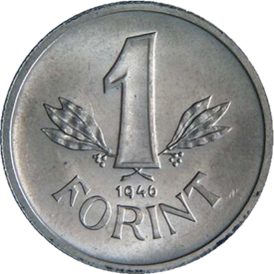
Magyar hiperinfláció ➔világelső mértékű
10¹⁶ %-os HAVI pénzromlás
400 kvadrillió pengő
1 forint
400 000 000 000 000 000 000 000 000

Slide 7
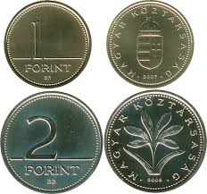
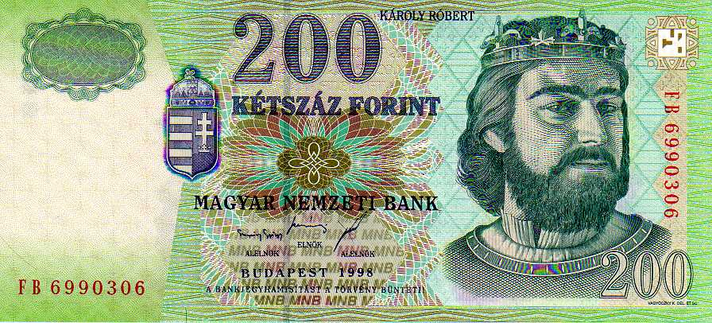
Mai „reform” Forint
2008-ban az egy- és kétforintos érméket kivonták a forgalomból
A 200 forintos bankjegyeket 2009. november 15-én bevonták.
A Magyar Nemzeti Bank 2009. június 15-én bevezette a 200 forintos érmét

Slide 8
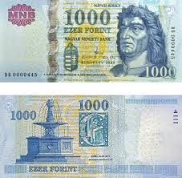
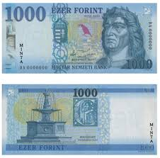
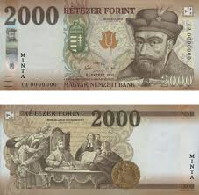
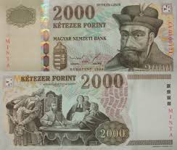
2018 Október 31-ig van forgalomban a régi 1000ft-os
2017 Július 31-ig volt forgalomban a régi 2000ft-os

Slide 9
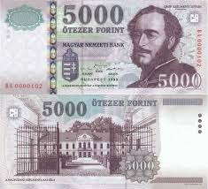
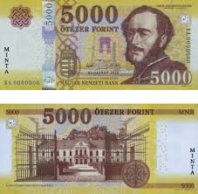
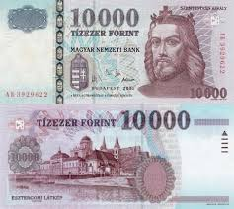
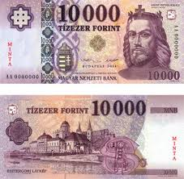
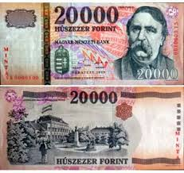
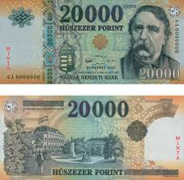
2017 Július 31-ig volt forgalomban a régi 5000ft-os
Nincs pontos idő meddig van forgalomban a régi 10000ft-os
2017 December 31-ig volt forgalomban a régi 20000ft-os

Slide 10
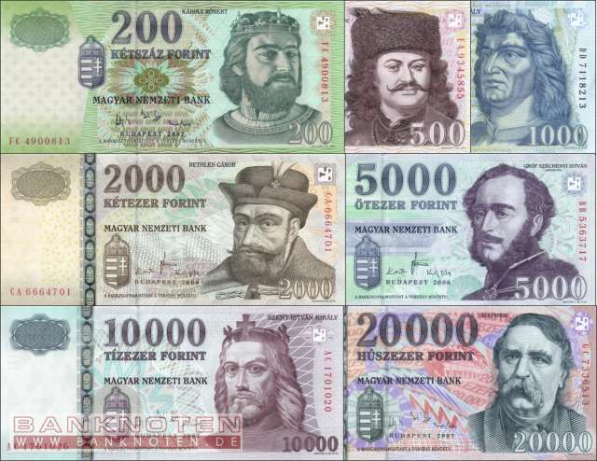
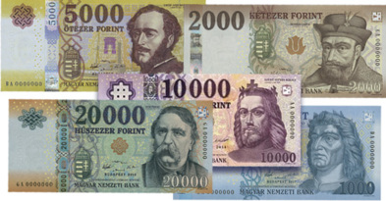
Régiktől az újig

Slide 11
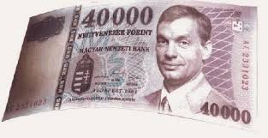
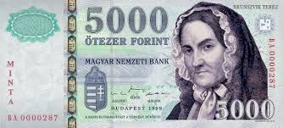
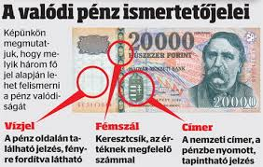
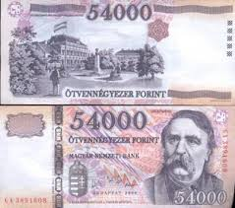
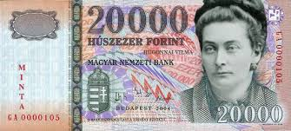
Baki parádé

Slide 12
Köszönjük a figyelmet!
Készítették:
Kovács Gábor
Faragó Gábor

